Slide 1
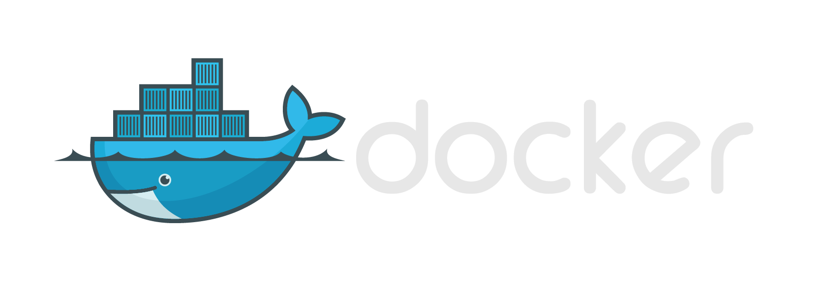
Notes:
Onvermijdelijk Docker…
VRAAG: Wie gebruikt docker thuis of wil dit gaan gebruiken?
Veel klanten willen graag ‘iets’ met docker gaan doen maar weten vaak niet hoe ze het moeten aanpakken.
Uitleg Build, Ship, Run (Anywhere; niet helemaal waar. Als de onderliggende HW architectuur anders is dan kan er niet zonder meer een container worden gedeployed)

Slide 2

Build
Notes:
Onvermijdelijk Docker…
VRAAG: Wie gebruikt docker thuis of wil dit gaan gebruiken?
Veel klanten willen graag ‘iets’ met docker gaan doen maar weten vaak niet hoe ze het moeten aanpakken.
Uitleg Build, Ship, Run (Anywhere; niet helemaal waar. Als de onderliggende HW architectuur anders is dan kan er niet zonder meer een container worden gedeployed)

Slide 3

Ship
Notes:
Onvermijdelijk Docker…
VRAAG: Wie gebruikt docker thuis of wil dit gaan gebruiken?
Veel klanten willen graag ‘iets’ met docker gaan doen maar weten vaak niet hoe ze het moeten aanpakken.
Uitleg Build, Ship, Run (Anywhere; niet helemaal waar. Als de onderliggende HW architectuur anders is dan kan er niet zonder meer een container worden gedeployed)

Slide 4

Run
Notes:
Onvermijdelijk Docker…
VRAAG: Wie gebruikt docker thuis of wil dit gaan gebruiken?
Veel klanten willen graag ‘iets’ met docker gaan doen maar weten vaak niet hoe ze het moeten aanpakken.
Uitleg Build, Ship, Run (Anywhere; niet helemaal waar. Als de onderliggende HW architectuur anders is dan kan er niet zonder meer een container worden gedeployed)

Slide 5











Docker - Gebruikers
Notes:
Dit zijn een aantal Docker adopters.

Slide 6
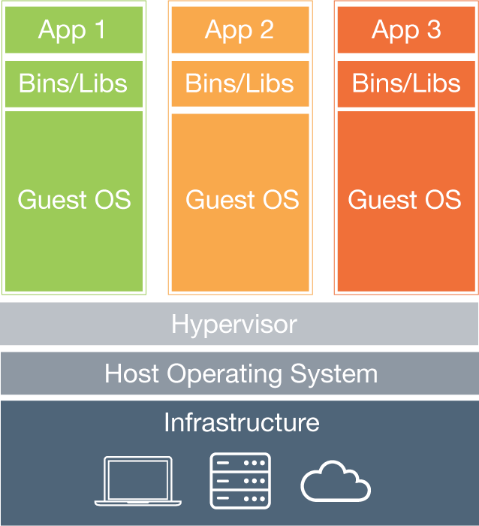
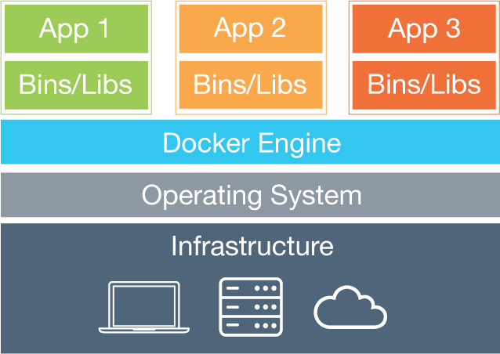
Virtual Machines VS. Containers
http://www.zdnet.com/article/what-is-docker-and-why-is-it-so-darn-popular/
Notes:
Plaatje1: Traditionele opzet die je eerder zag. VMs bovenop een host OS en hypervisor met elk een eigen OS en daarin hun applicaties.
Plaatje2: Containerized opzet. Host OS met daarop containers met elk een eigen applicatie. Microservices architectuur. Het liefst een applicatie/service per container.
NEXT: Architectuur

Slide 7
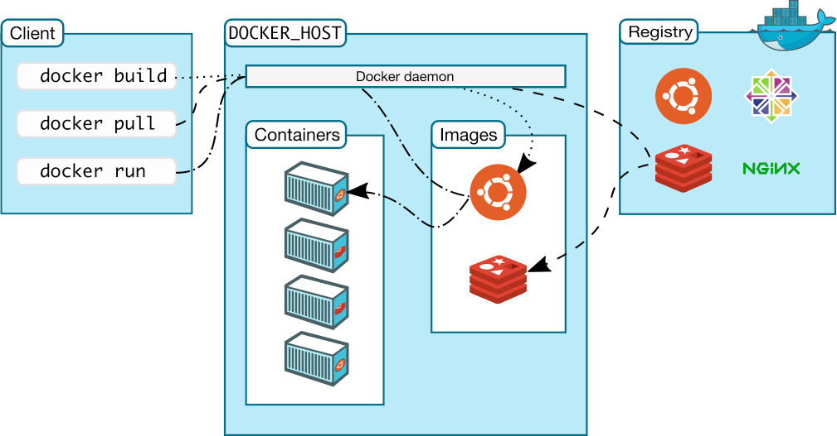
Docker - Architectuur
https://docs.docker.com/engine/introduction/understanding-docker/
Notes:
Basis architectuur van een Docker systeem.
Client server architectuur
Client en host draaien veelal op dezelfde machine (maar niet verplicht)
Communicatie verloopt via RESTful API
Registry

Slide 8
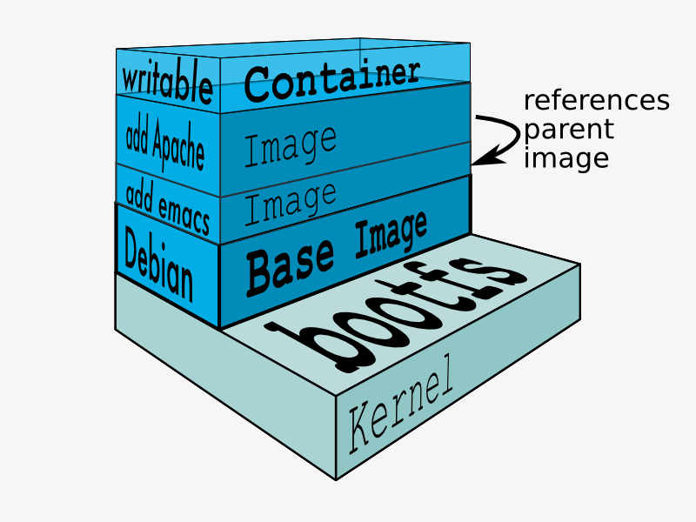
Docker - Layers
Notes:
Docker images zijn read only templates welke bestaan uit een aantal lagen.
Dit wordt mogelijk gemaakt door UnionFS (union file system) en zorgt ervoor dat je files en directories uit verschillende filesystemen kunt combineren tot een geheel.
Wanneer je iets wijzigt, bijvoorbeeld een file toevoegt, wordt er een nieuwe laag toegevoegd. Het image wordt dus niet compleet opnieuw gemaakt. Als je dit wilt distribueren hoef je dus alleen de nieuwe lagen te distribueren.
Wanneer een container wordt uitgevoerd voegt Docker een read/write laag toe waarin je applicatie draait. Alles wat hierin wordt geschreven is niet persistent!
Bootfs laag wordt gebruikt voor het booten, hierna wordt deze ge-unmount om geheugen vrij te geven.
Immutable apps!

Slide 9
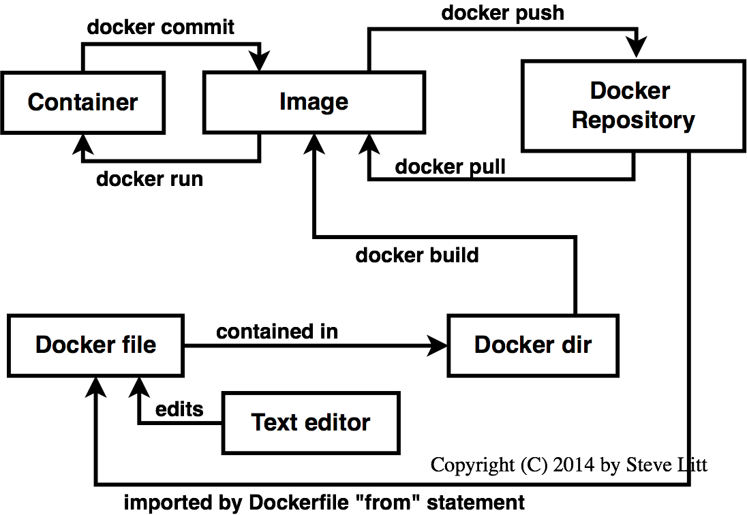
Docker - Terminologie
Notes:
Start linksonder met dockerfile.
.
.
.
Als laatste via docker run een container starten m.b.v. een image.

Slide 10
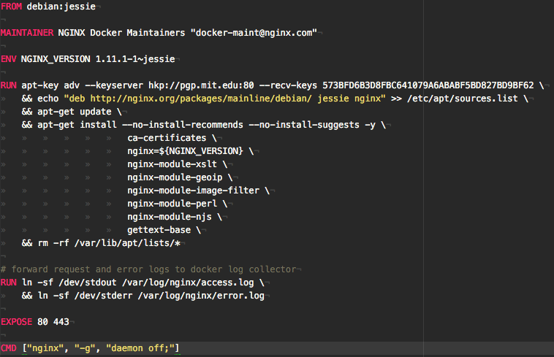
Docker - Dockerfile
Notes:
Voorbeeld NGINX dockerfile van Github
Korte beschrijving

Slide 11
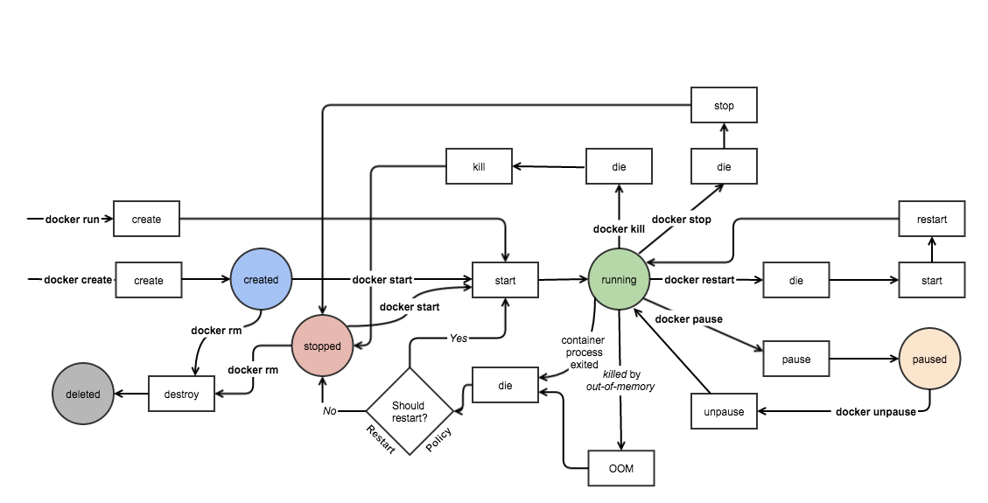
Docker - Events
Notes:
Dit plaatje geeft de verschillende container states weer die via de API beschikbaar zijn
Van deze states en events wordt door third party tooling zoals kubernetes gebruik gemaakt om te kijken wat de status van een container is.
https://gliderlabs.com/blog/2015/04/14/docker-events-explained/

Slide 12
Docker - Uitdagingen
Logging
Security
Persistence
Run anywhere???
Notes:
Zoals gezegd willen veel partijen ‘iets’ met Docker gaan doen.
Er zijn echter nog een aantal uitdagingen die overwonnen moeten worden. De geschiedenis herhaalt zich… Toen we van bare-metal overstapten naar VMs hebben we deze uitdagingen ook al eens voorbij zien komen.
Logging: map je een volume en laat je hier naartoe loggen of gebruik je stdout en stderr om de logging via docker op te vangen en te persisteren.
Security: Hoe strikt is de scheiding tussen containers. Kan hier uitgebroken worden? Hoe garandeer je de veiligheid hiervan? (bijv. bij overheden met gevoelige data)
Persistence: Containers die ‘zwerven’ over je infrastructuur maken het lastig om bijvoorbeeld een database te hosten. Laat je deze op dezelfde plek in je cluster landen of kies je steeds een andere plek maar laat je de storage centraal staan. Of kies je zoals nog vaak wordt aanbevolen voor een VM voor persistence intensieve applicaties.
Run anywhere: is eigenlijk run almost anywhere. Je kunt een container gebaseerd op een x86 image niet zomaar op een ARM platform draaien. Hiervoor moet deze zijn gebaseerd op een ARM image.

Slide 13
Oefeningen
$ git clone git@github.com:xanvierb/docker_handson.git

Slide 15
Applicaties in Docker
Server applicaties

Slide 16
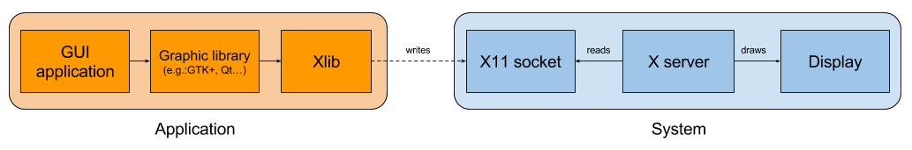
X Server

Slide 17
Consequenties
4 manieren
Simpel maar onveilig
Veiliger maar ongeïsoleerd
Geïsoleerd maar niet zo portable
Geïsoleerd werkt overall maar is traag

Slide 18
Simpel
Expose xhost
Schrijf direct naar x11 unix socket
$ docker run -it \
--env="DISPLAY" \
--volume="/tmp/.X11-unix:/tmp/.X11-unix:rw" \
<image>
$ xhost +local:root
$ xhost -local:root
$ xhost +local:`docker inspect --format='{{ .Config.Hostname }}' $containerId`
$ docker start $containerId
Notes:
The simple way is expose your xhost so that container can render to the correct display by reading and writing though the X11 unix socket.
Interactive tty (om mee te kunnen interacteren)
Environment variable display naar display
Map een socket als volume
Niet veilig omdat zo vanalles naar je xhost kan schrijven
Beter, omdat de rechten na het uitvoeren terugkomen
Beste, omdat zo alleen dat docker process kan schrijven

Slide 19
Veiliger
Eigen credentials
$ docker run -it \
--user=$USER \
--env="DISPLAY" \
--volume="/etc/group:/etc/group:ro" \
--volume="/etc/passwd:/etc/passwd:ro" \
--volume="/etc/shadow:/etc/shadow:ro" \
--volume="/etc/sudoers.d:/etc/sudoers.d:ro" \
--volume="/tmp/.X11-unix:/tmp/.X11-unix:rw" \
<image>
Notes:
Je eigen credentials gebruiken om de display server te gebruiken
Nadeel is dat het dan ongeisoleerd is

Slide 20
Geïsoleerd
Zelfde uid en guid
#Add new sudo user
ENV USERNAME myNewUserName
RUN useradd -m $USERNAME && \
echo "$USERNAME:$USERNAME" | chpasswd && \
usermod --shell /bin/bash $USERNAME && \
usermod -aG sudo $USERNAME && \
echo "$USERNAME ALL=(ALL) NOPASSWD:ALL" >> /etc/sudoers.d/$USERNAME && \
chmod 0440 /etc/sudoers.d/$USERNAME && \
# Replace 1000 with your user/group id
usermod --uid 1000 $USERNAME && \
groupmod --gid 1000 $USERNAME
Notes:
Nadeel niet portable, containers bevatten username en password file van local system

Slide 21
Gebruik SSH
Meer complex
SSH server draaien op de images naast de daadwerkelijke software
Porten mappen
Passwords/keys
IP adressen veranderen
Lage framerate
Voordeel: je kunt remote werken
Alternatief: VNC
Notes:
Ssh server tegen docker principe in, een ding per container
Porten moeten juist geconfigureerd worden
De passwords en keys zelfde
Bij iedere start kunnen de ipadressen vernieuwd zijn, docker vragen wat het is
Lage framerate omdat het over het netwerk ipv over de unix socket gaat

Slide 22
Demo
Notes:
FROM centos RUN yum install -y xeyes CMD ["/usr/bin/xeyes"]

